Slide 1
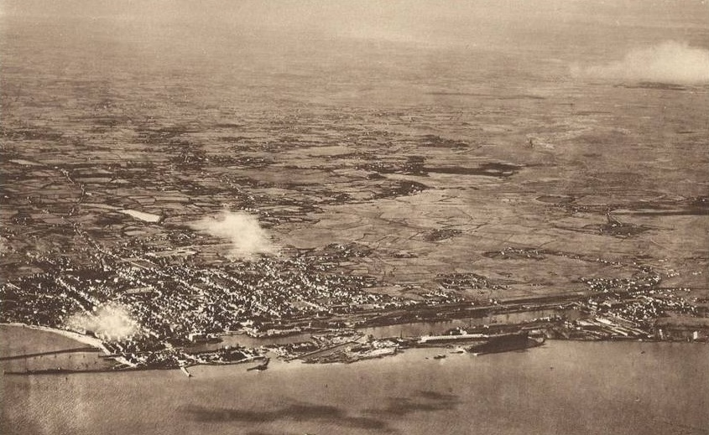
Saint-Nazaire
Dans la première guerre mondiale
St. Nazaire: vue générale aérienne de la ville et de son arrondissement vers 1920. A droite, les quartiers de Penhoet et derriere, Certé. (source:Rikostnaz2.blogspot.fr)

Slide 2
Une ville éloignée du front
Avant guerre
Dans la guerre
Ville industrielle avec chantiers navals importants
Un port relié depuis toujours avec le reste du monde par l’intermédiaire de son activité d’import/export.
Ville de départ des transatlantiques à destination de l’Amérique du Sud (Compagnie Générale Transatlantique)
Une ville touristique avec activités balnéaires importantes (présence d’un casino, de grands hôtels et de grands magasins)
Une ville bien reliée au reste du territoire et notamment Paris du fait de ces activités.
Une ville de 35 000 habitants.

Slide 3
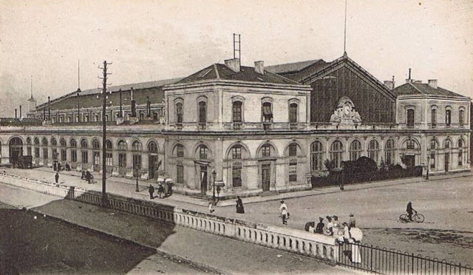
La gare de Saint-Nazaire au début du XXème siècle

Slide 4
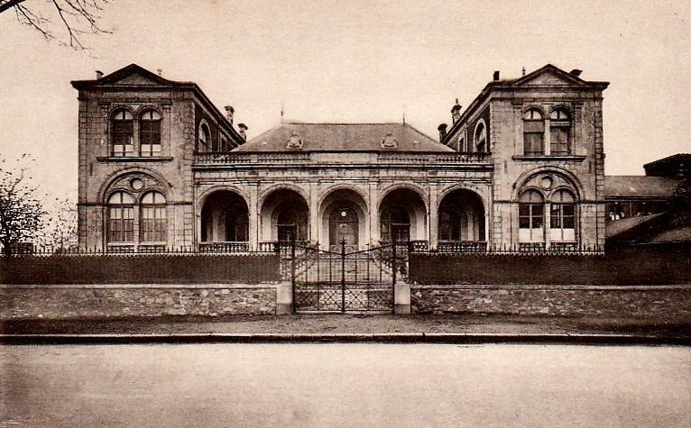
Le casino de Saint-Nazaire: Casino des mille colonnes

Slide 5
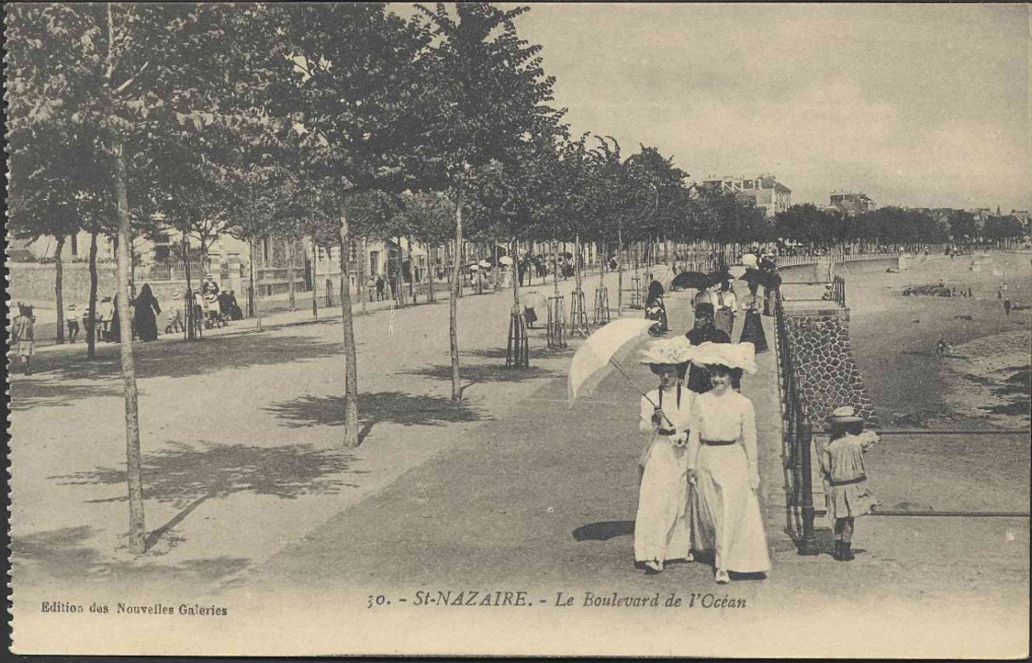

Slide 6
Une ville éloignée du front
Avant guerre
Dans la guerre
Ville industrielle avec chantiers navals importants
Un port relié depuis toujours avec le reste du monde par l’intermédiaire de son activité d’import/export.
Ville de départ des transatlantiques à destination de l’Amérique du Sud (Compagnie Générale Transatlantique)
Une ville touristique avec activités balnéaires importantes (présence d’un casino, de grands hôtels et de grands magasins)
Une ville bien reliée au reste du territoire et notamment Paris du fait de ces activités.
Une ville de 35 000 habitants.

Slide 7
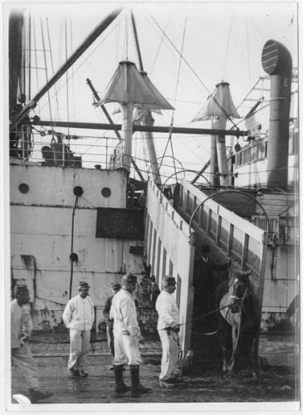
Chevaux américains déchargés en 1915 dans le port de Saint-Nazaire pour équiper les armées françaises et belges (http://saint-nazaire.hautetfort.com/tag/prisonniers+allemands

Slide 8
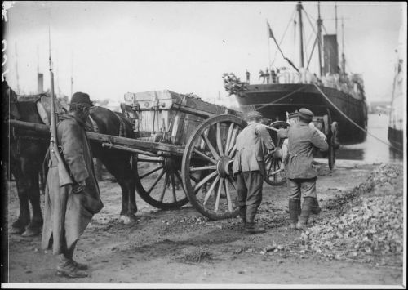
Prisonniers allemands chargés de l’empierrement des quais en 1915
http://saint-nazaire.hautetfort.com/tag/prisonniers+allemands

Slide 9
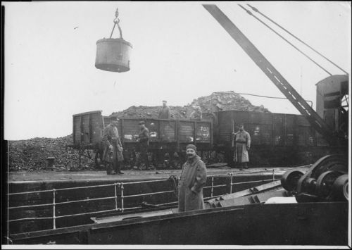
Prisonniers allemands déchargeant un bateau à Saint-Nazaire en 1915
http://saint-nazaire.hautetfort.com/tag/prisonniers+allemands

Slide 10
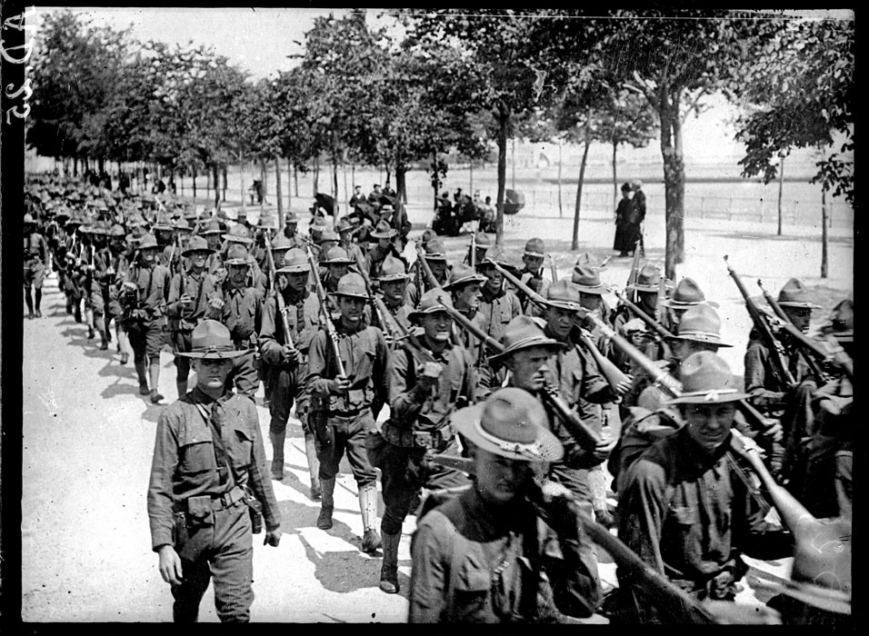
B) A partir de juin 1917: « Négoceville »
Une des têtes de pont du débarquement des troupes américaines
La plaque tournante de l’approvisionnement des troupes américaines
Les répercussions sur la population
Le rembarquement et
La liquidation des camps
http://www.ecpad.fr/larrivee-des-troupes-americaines-a-saint-nazaire

Slide 11
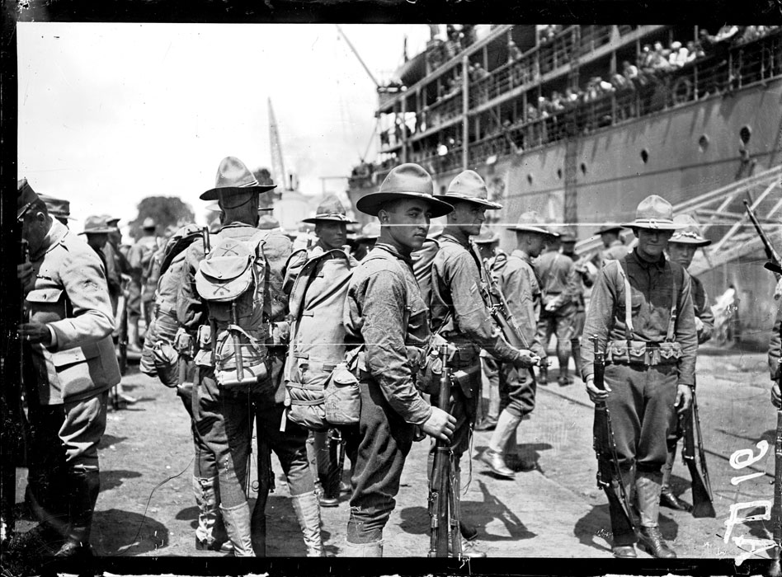

Slide 12
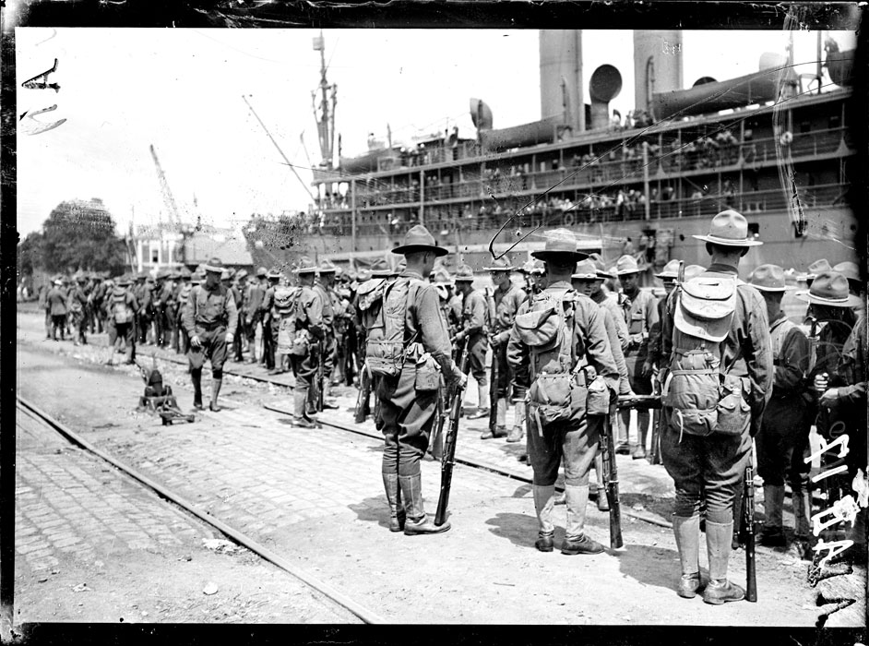

Slide 13
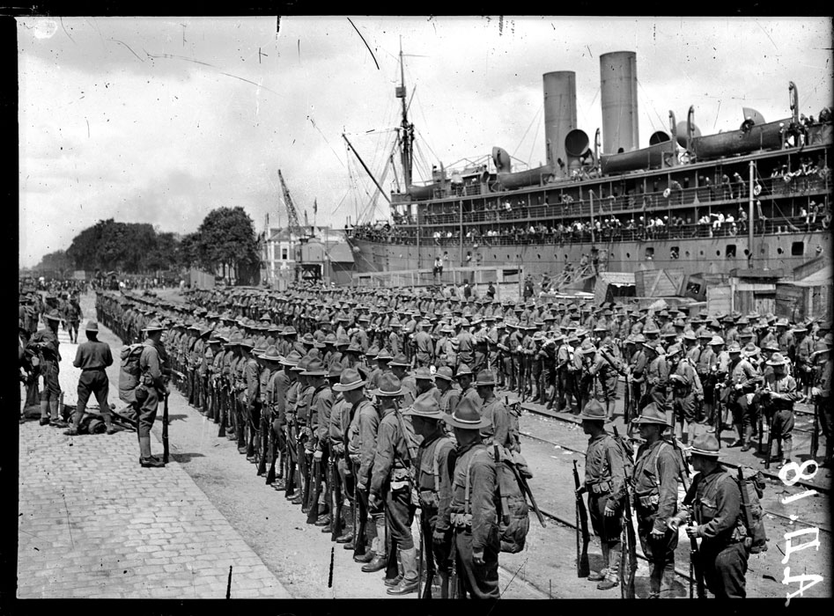

Slide 14
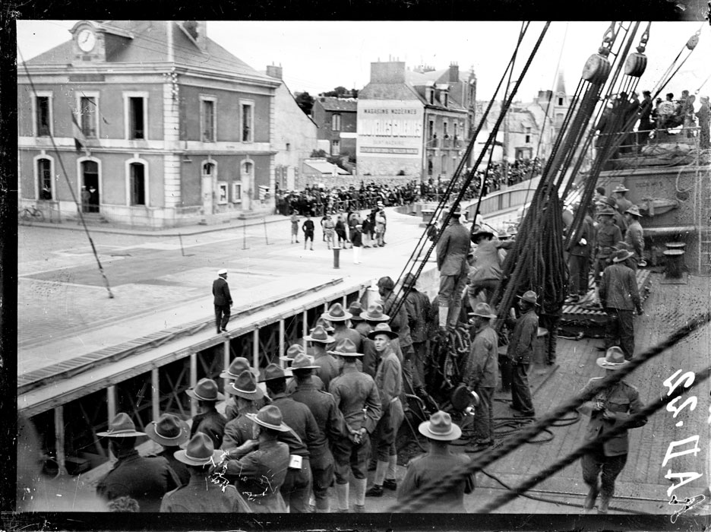

Slide 15
B) A partir de juin 1917: « Négoceville »
Une des têtes de pont du débarquement des troupes américaines
La plaque tournante de l’approvisionnement des troupes américaines
Les répercussions sur la population
Le rembarquement et
La liquidation des camps
http://www.ecpad.fr/larrivee-des-troupes-americaines-a-saint-nazaire

Slide 16
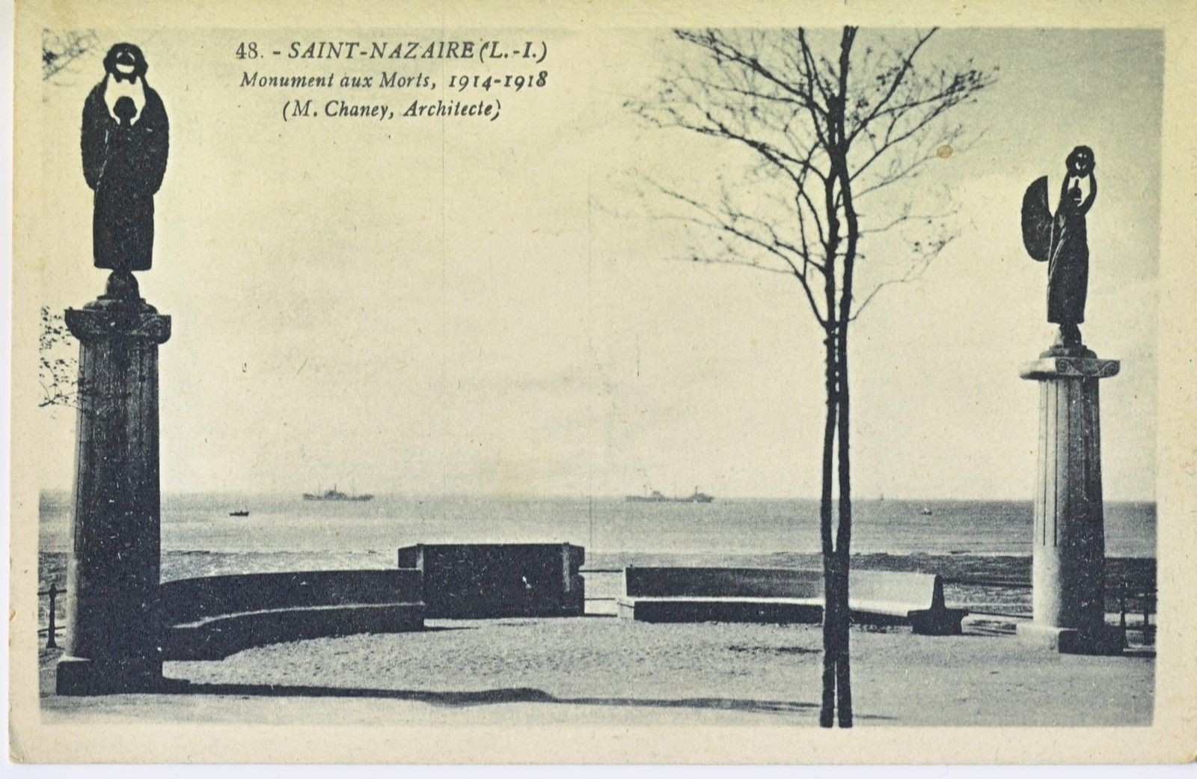
C) Mémoire de la guerre à Saint-Nazaire
Mémoire des hommes

Slide 17
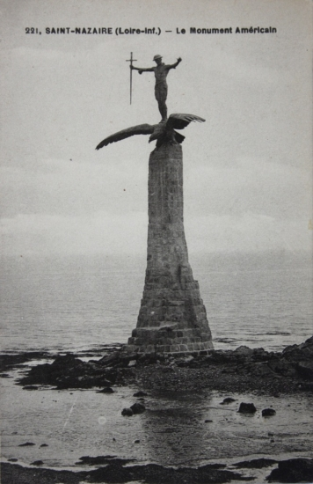
WHITNEY, Gertrude Vanderbilt
Monument au débarquement des troupes américaines
Saint-Nazaire, boulevard de l'Océan
http://musee.louvre.fr/bases/lafayette/notice.php?lng=0&idOeuvre=1646&f=2200

Slide 18
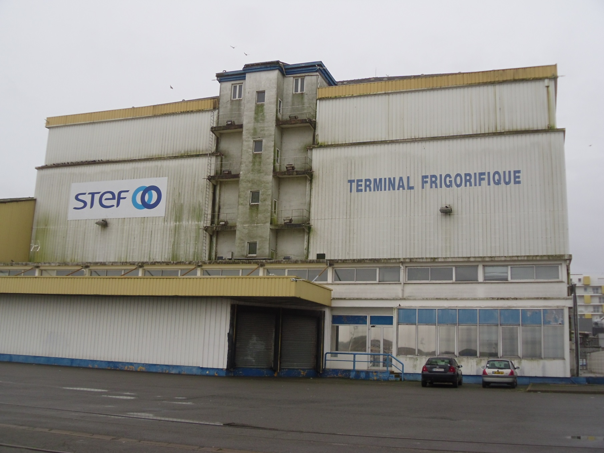

Slide 19
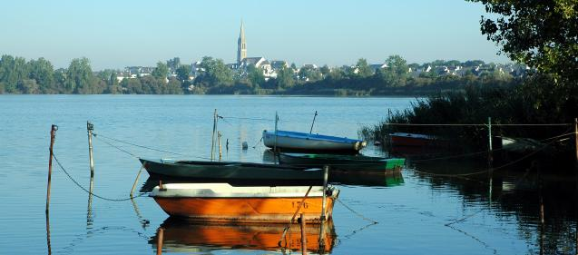
2. Mémoire des lieux
saint-nazaire-tourisme.com

Slide 20
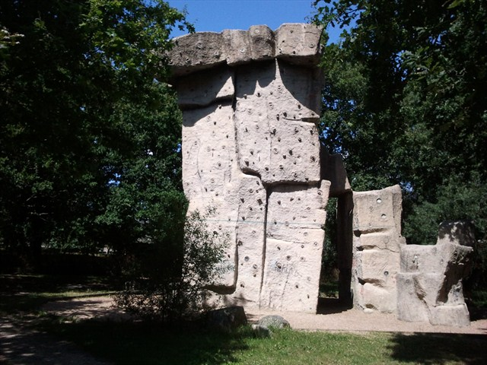
Mur d’escalade bois d’Avalix

